Slide 1


Αγορές Χρήματος και Κεφαλαίου
Ενότητα 8: Η Κεφαλαιαγορά: Αποτίμηση Αξιογράφων
Αθανάσιος Τσαγκανός
Οργάνωση και Διοίκηση Επιχειρήσεων
Διοίκηση Επιχειρήσεων

Slide 2
Σκοποί Ενότητας
Στόχος της ενότητας είναι έρθει ο φοιτητής σε επαφή με την θεωρία και τις βασικές τεχνικές αποτίμησης αξιογράφων. Περιγράφονται αναλυτικά , οι έννοιες απόδοσης και κινδύνου, η θεωρία χαρτοφυλακίου, το υπόδειγμα αποτίμησης περιουσιακών στοιχείων, καθώς επίσης και οι υποθέσεις της αποτελεσματικής αγοράς.

Slide 3
Περιεχόμενα Ενότητας
Η Κεφαλαιαγορά
Λήψη Αποφάσεων υπό Συνθήκες Αβεβαιότητας
Οι Έννοιες της Απόδοσης και του Κινδύνου
Η Συμπεριφορά των Επενδυτών απέναντι στον Κίνδυνο
Βασικές Aρχές Θεωρίας Χαρτοφυλακίου
Υποδείγματα Τιμολόγησης Μετοχικών Αξιών
Χρηματοδότηση και Αξιολόγηση Επενδύσεων Υπόδειγμα Αποτίμησης Περιουσιακών Στοιχείων
Η Υπόθεση της Αποτελεσματικότητας των Αγορών

Slide 4
Η Κεφαλαιαγορά
Τα δυο πιο σημαντικά προϊόντα της κεφαλαιαγοράς είναι οι μετοχές και τα ομόλογα τα οποία διαπραγματεύονται στα χρηματιστήρια.
Τα χρηματιστήρια σε όλο τον κόσμο αποτελούνται από τίτλους που παρουσιάζουν δύο βασικά χαρακτηριστικά την απόδοση και τον κίνδυνο.

Slide 5
Λήψη Αποφάσεων υπό Συνθήκες Αβεβαιότητας
H ασυμμετρία πληροφόρησης όσο και η ύπαρξη του κινδύνου καθιστούν την τοποθέτηση σε τίτλους της κεφαλαιαγοράς μια δύσκολη διαδικασία η οποία θα πρέπει να διέπεται από κάποιες επιστημονικές αρχές προκειμένου να είναι επιτυχημένη.
Kίνδυνος είναι η πιθανότητα το τελικό αποτέλεσμα μιας επένδυσης να αποκλίνει από το αναμενόμενο αποτέλεσμα. Ο κίνδυνος αποτελεί μέτρο της μέτρησης της αβεβαιότητας.
Ο πυρήνας της θεωρίας λήψης αποφάσεων υπό καθεστώς αβεβαιότητας είναι η θεωρία χρησιμότητας (utility theory). Στη σύγχρονη θεωρία χρησιμότητας, η έννοια του ορθολογισμού (rationality) παίζει ένα σημαντικό ρόλο.

Slide 6
Λήψη Αποφάσεων υπό Συνθήκες Αβεβαιότητας - 2
Ένας ορθολογικός επενδυτής υπό καθεστώς αβεβαιότητας, θα λάβει την απόφαση εκείνη το αποτέλεσμα της οποίας μεγιστοποιεί την αναμενόμενη χρησιμότητά του.
Η υιοθέτηση του υποδείγματος του ορθολογικού επενδυτή συνδέεται με δύο υποθέσεις αναφορικά με την επενδυτική προσωπικότητά τους:
Ο επενδυτής προτιμά μεγαλύτερη περιουσία από μικρότερη περιουσία και η αβεβαιότητα δεν είναι επιθυμητή. Αυτό σημαίνει ότι έχει θετική οριακή χρησιμότητα, δηλαδή η πρώτη παράγωγος της συνάρτησης χρησιμότητάς του είναι θετική.

Slide 7
Λήψη Αποφάσεων υπό Συνθήκες Αβεβαιότητας - 3
Ο επενδυτής έχει φθίνουσα οριακή χρησιμότητα από την αύξηση της περιουσίας του, δηλαδή αρνητική δεύτερη παράγωγο της συνάρτησης χρησιμότητας, αφού όσο πλουσιότερος γίνεται τόσο μικρότερη είναι η αξία που του προσφέρει το ένα ευρώ επιπλέον.
Μπορούμε λοιπόν να υπολογίσουμε την αναμενόμενη χρησιμότητα με βάση τον πλούτο:
Πίνακας 8.1 Παράδειγμα αναμενόμενης χρησιμότητας

Slide 8


Οι Έννοιες της Απόδοσης και του Κινδύνου
Λόγω αβεβαιότητας οι επενδυτικές αποφάσεις λαμβάνονται με βάση την αναμενόμενη απόδοση (Expected Return, E(R)).
ή
Η μεταβλητότητα (volatility) μετράται συνήθως με την έννοια της διακύμανσης μιας σειράς αριθμών:

Slide 9
Οι Έννοιες της Απόδοσης και του Κινδύνου - 2
Αν η πιθανότητα εμφάνισης είναι ίδια τότε:
Η αβεβαιότητα στην απόδοση μιας επένδυσης εκφράζεται από μια «κατανομή πιθανοτήτων» και «μετράται» από τα χαρακτηριστικά της δηλ. τις κεντρικές ροπές (μέσος και τυπική απόκλιση της τυχαίας μεταβλητής από το μέσο).

Slide 10
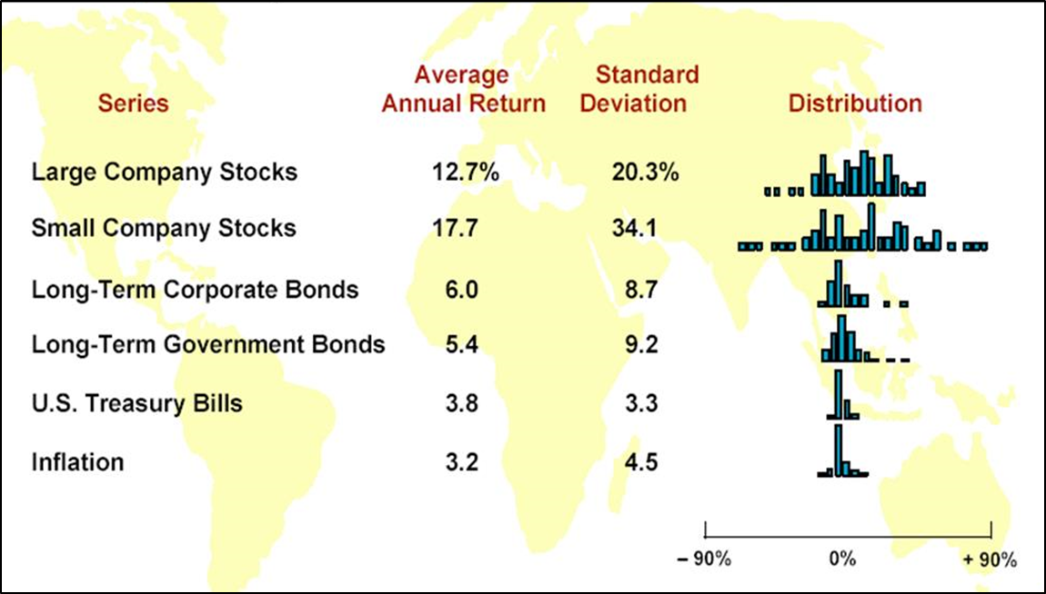
Οι Έννοιες της Απόδοσης και του Κινδύνου - 3
Το ακόλουθο γράφημα δείχνει τις μέσες ετήσιες αποδόσεις και τις τυπικές αποκλίσεις για διαφορετικά είδη επενδύσεων για μια αρκετά μεγάλη περίοδο από το 1926 έως το 1996.

Slide 11

Οι Έννοιες της Απόδοσης και του Κινδύνου - 4
Γενικά μεταξύ διαφορετικών επενδύσεων προτιμάμε εκείνες με την υψηλότερη προσαρμοσμένη στον κίνδυνο απόδοση (Βλέπε Πίνακας 8.2):
Η αναμενόμενη απόδοση ενός χαρτοφυλακίου δυο αξιόγραφων σε αναλογίες w1 και w2, με κίνδυνο (σ1, σ2) και με αναμενόμενες αποδόσεις Ε(R1) και Ε(R2), δίνεται από τον ακόλουθο τύπο:
Ενώ η διακύμανση (σp2) αυτού του χαρτοφυλακίου που αποτελείται από δύο τίτλους του 1 και 2, αντίστοιχα ορίζεται ως εξής:

Slide 12
Η Συμπεριφορά των Επενδυτών απέναντι στον Κίνδυνο
Υποθέτοντας αρχικό επίπεδο περιουσίας R0 θα δείξουμε τα τρία διαφορετικά προφίλ κινδύνου.
Risk averters:
Αξίζει να σημειώσουμε ότι υπάρχει ένα ποσό (R0-π) του οποίου η χρησιμότητα είναι ίση με του παιγνίου. Άρα π είναι η ποσότητα που πρέπει να προσφέρουμε στον επενδυτή για να δεχτεί το παίγνιο (risk premium).

Slide 13
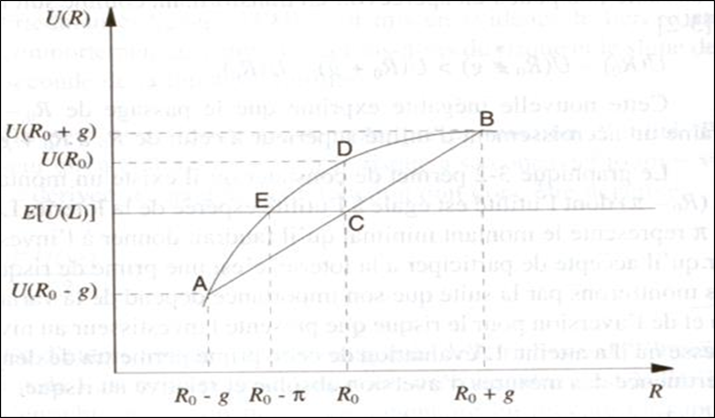
Η Συμπεριφορά των Επενδυτών απέναντι στον Κίνδυνο - 2
Γράφημα 8.2 Συνάρτηση χρησιμότητας μιας οικονομικής μονάδας που απεχθάνεται τον κίνδυνο

Slide 14
Η Συμπεριφορά των Επενδυτών απέναντι στον Κίνδυνο - 3
Risk lovers:
Όπως είναι αντιληπτό υπάρχει ένα ποσό (R0+π) του οποίου η χρησιμότητα είναι ίση με του παιγνίου. Άρα π είναι η ποσότητα που είναι διατεθειμένος ο επενδυτής να πληρώσει για να λάβει μέρος στο παίγνιο (risk premium).

Slide 15
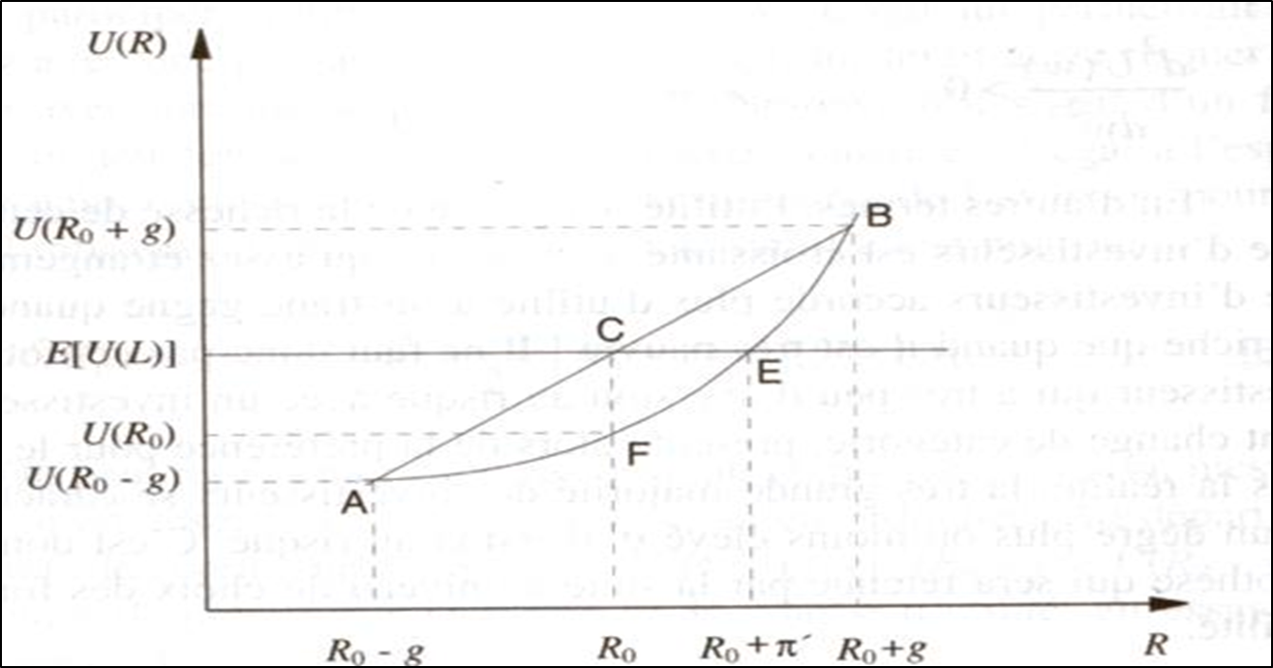
Η Συμπεριφορά των Επενδυτών απέναντι στον Κίνδυνο - 4
Γράφημα 8.3 Συνάρτηση χρησιμότητας μιας οικονομικής μονάδας που αγαπάει τον κίνδυνο
Τέλος να αναφέρουμε ότι υπάρχουν και αυτές οι οικονομικές μονάδες που είναι αδιάφορες (risk neutral) μεταξύ ενός σίγουρου ποσού και ενός πιθανού ποσού μέσα από την συμμετοχή σε ένα παίγνιο.

Slide 16
Η Συμπεριφορά των Επενδυτών απέναντι στον Κίνδυνο - 5
Έχοντας υπόψη τα παραπάνω οι κλασικές παρουσιάσεις των συναρτήσεων χρησιμότητας προσεγγίζουν συνήθως τη χρησιμότητα ενός επενδυτή μέσω της συνάρτησης τετραγωνικής μορφής (παραβολή): Όπου R είναι η απόδοση του επενδυτή και a,b,c>0.

Slide 17
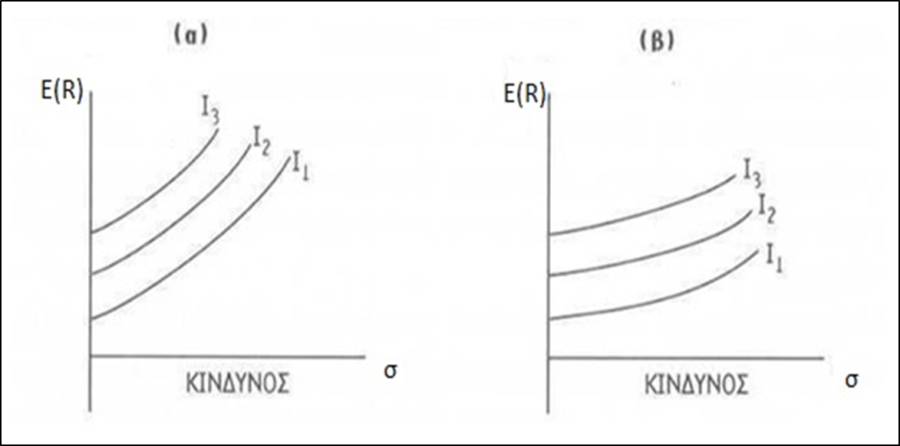
Η Συμπεριφορά των Επενδυτών απέναντι στον Κίνδυνο - 6
Στο γράφημα 8.4 δείχνουμε τις καμπύλες αδιαφορίας ενός επενδυτή που απεχθάνεται τον κίνδυνο (αριστερό γραφικό) έναντι ενός επενδυτή που αγαπάει τον κίνδυνο (δεξιά γραφικό).

Slide 18
Η Συμπεριφορά των Επενδυτών απέναντι στον Κίνδυνο - 7
H άριστη επενδυτική επιλογή είναι ανεξάρτητη από το χρονικό ορίζοντα επένδυσης και το επίπεδο του αρχικού κεφαλαίου του επενδυτή και, εξαρτάται μόνον από το συντελεστή αποστροφής κινδύνου και, την αναμενόμενη απόδοση και κίνδυνο.
Η αποστροφή προς τον κίνδυνο Α, υπολογίζεται ως η επιπλέον οριακή αναμενόμενη απόδοση που απαιτεί ο επενδυτής προκειμένου να αποδεχθεί μεγαλύτερο κίνδυνο. Δηλαδή το ασφάλιστρο κινδύνου, θα είναι π = E(R)- rirk-free rate (rf) και E(R)-rf =
Γενικά, μια τιμή του Α μεταξύ 3 και 4 αναφέρεται στον «μέσο» επενδυτή ως προς την αντίδρασή του στον κίνδυνο.

Slide 19
Βασικές Aρχές Θεωρίας Χαρτοφυλακίου
Η έννοια της αποτελεσματικής αγοράς (Market efficiency) κατά τον Fama (1970) αποτελεί την βάση πάνω στην οποία θα πρέπει να κρίνουμε την αποδοτικότητα των διαχειριστών κεφαλαίων.
Ο Markowitz (1952) ήταν αυτός που εισήγαγε την έννοια των αποτελεσματικών χαρτοφυλακίων, διακρίνοντας τα από τα λεγόμενα εφικτά χαρτοφυλάκια.
Αποτελεσματικά καλούνται τα χαρτοφυλάκια που για έναν δεδομένο βαθμό κινδύνου έχουν την μέγιστη απόδοση.

Slide 20
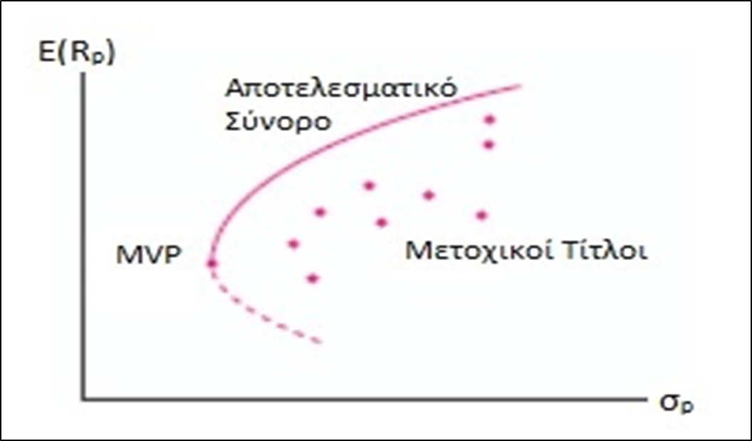
Βασικές Αρχές Θεωρίας Χαρτοφυλακίου - 2
Το σύνολο αυτών των χαρτοφυλακίων ονομάζεται σύνορο αποτελεσματικότητας (efficient frontier) και ξεκινάει από το λεγόμενο ελάχιστης διακύμανσης χαρτοφυλάκιο (Minimum Variance Portfolio, MVP):
Γράφημα 8.5 Σύνορο αποτελεσματικότητας (Efficient Frontier)

Slide 21
Βασικές Αρχές Θεωρίας Χαρτοφυλακίου - 3
Διαφοροποίηση χαρτοφυλακίου καλείται η επενδυτική αυτή στρατηγική που σκοπό έχει βάζοντας περισσότερους τίτλους στο χαρτοφυλάκιο να μειώσει τον συνολικό κίνδυνο του χαρτοφυλακίου.
Έστω ότι έχουμε ένα χαρτοφυλάκιο n αξιόγραφων τα οποία περιλαμβάνονται με ίδια ποσόστωση στο χαρτοφυλάκιο (1/n).
Λαμβάνοντας υπόψη τον βασικό τύπο της διακύμανσης αξιόγραφων n τίτλων μπορούμε να δείξουμε ότι όταν ο αριθμός των τίτλων αυξάνεται πολύ στο χαρτοφυλάκιο η διακύμανση του χαρτοφυλακίου μειώνεται στην μέση συνδιακύμανση.

Slide 22
Βασικές Αρχές Θεωρίας Χαρτοφυλακίου - 4
Πιο συγκεκριμένα:

Slide 23
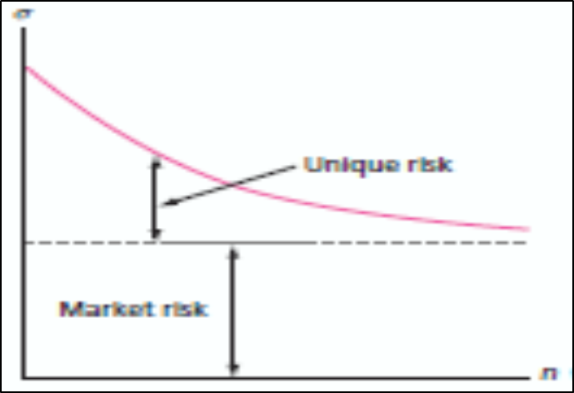
Βασικές Αρχές Θεωρίας Χαρτοφυλακίου - 5
Αυτός ό κίνδυνος που δεν δύναται να μειωθεί άλλο μέσω της διαφοροποίησης καλείται συστηματικός κίνδυνος ή κίνδυνος αγοράς (market or systematic risk).
Ο μη συστηματικός κίνδυνος (unique or non-systematic risk) είναι αυτός που σχετίζεται με την ίδια την εταιρεία και οποίος δύναται να μειωθεί μέσω της διαφοροποίησης όπως φαίνεται στο γράφημα 8.6.

Slide 24
Βασικές Αρχές Θεωρίας Χαρτοφυλακίου - 6
Η Διαφοροποίηση κατά Markowitz
Ως διασπορά κατά Markowitz ορίζουμε τον συνδυασμό εκείνο κατά τον οποίο οι μετοχές που συνθέτουν ένα αποτελεσματικό χαρτοφυλάκιο έχουν συντελεστή συσχέτισης μικρότερο της μονάδας.
Όσο μικρότερος είναι ο συντελεστής συσχέτισης τόσο μικρότερος είναι ο κίνδυνος του χαρτοφυλακίου.

Slide 25
Βασικές Αρχές Θεωρίας Χαρτοφυλακίου - 7
Η φορμαλιστική μορφή του προβλήματος βελτιστοποίησης υπό περιορισμούς είναι η ακόλουθη:
Υπό περιορισμούς
Η επίλυση αυτό του προβλήματος με περιορισμούς ισότητας γίνεται με την μέθοδο Lagrange:

Slide 26
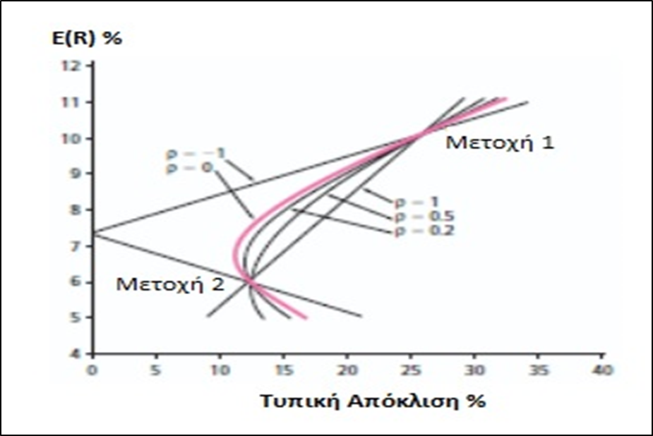
Βασικές Αρχές Θεωρίας Χαρτοφυλακίου - 8
Γράφημα 8.7 Σύνορα αποτελεσματικότητας δυο αξιόγραφων για διαφορετικά ρ

Slide 27
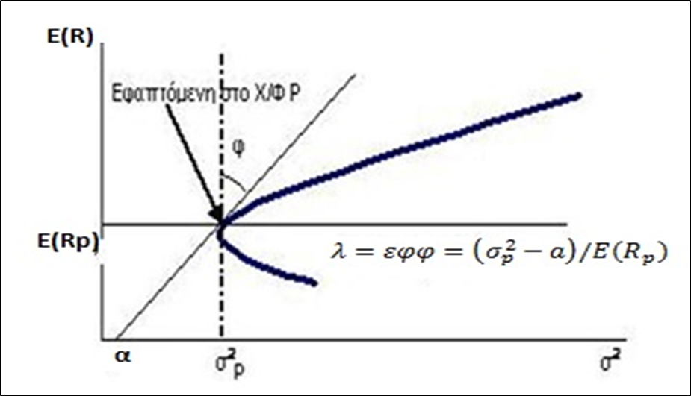
Βασικές Αρχές Θεωρίας Χαρτοφυλακίου - 9
Στην περίπτωση όπου θέλουμε να βρούμε το σύνορο αποτελεσματικότητας αλλά στους περιορισμούς επίλυσης περιλαμβάνονται και περιορισμοί ανισότητας τότε ακολουθείται ο αλγόριθμος της κριτικής γραμμής του Markowitz (Παπαδάμου, 2009).

Slide 28
Βασικές Αρχές Θεωρίας Χαρτοφυλακίου-10
Λύνοντας ως προς την διακύμανση ορίζουμε την ευθεία η οποία ξεκινάει από το σημείο a, και η οποία περιγράφεται από την σχέση:
Αυτή η εφαπτομένη στο συγκεκριμένο σημείο P, είναι η ευθεία της μέγιστης γωνίας φ ως προς την κατακόρυφο, που αντιστοιχεί στο συγκεκριμένο χαρτοφυλάκιο (είναι η ευθεία για την οποία η τιμή του α, είναι η ελάχιστη).
To αποτελεσματικό χαρτοφυλάκιο εκείνο το οποίο για ορισμένη τιμή που δίνουμε στο λ συντίθεται από τις αναλογίες wi που ελαχιστοποιούν την έκφραση:

Slide 29
Βασικές Αρχές Θεωρίας Χαρτοφυλακίου-11
Η κλίση λ μετράει τον ρυθμό υποκατάστασης μεταξύ των αποδόσεων και της διακύμανσης των αποδόσεων για τον επενδυτή ο οποίος θα διάλεγε το σημείο P.
Μια τιμή του λ που τείνει στο άπειρο, σημαίνει ότι ο επενδυτής δεν δίνει καμία σημασία στη διακύμανση, και επικεντρώνει την προσοχή του στην αναμενόμενη απόδοση E(RP) (Risk Lover).
Mια τιμή του λ ίση με το 0, σημαίνει ότι ο επενδυτής δίνει ελάχιστη σημασία στη απόδοση, και επικεντρώνει την προσοχή του αποκλειστικά στη διακύμανση της απόδοσης.

Slide 30
Υποδείγματα Τιμολόγησης Μετοχικών Αξιών
H θεωρία της κεφαλαιαγοράς βασισμένη σε μια σειρά υποθέσεων ανέπτυξε μια σειρά υποδειγμάτων αποτίμησης της δίκαιης τιμής (fair ή fundamental value) των αξιόγραφων.
Η θεωρία της κεφαλαιαγοράς περιγράφει τις σχέσεις της αγοράς που οδηγούν σε ισορροπία εάν οι επενδυτές συμπεριφέρονται σύμφωνα με τη θεωρία χαρτοφυλακίου του Markowitz.

Slide 31
Υποδείγματα Τιμολόγησης Μετοχικών Αξιών - 2
Το Υπόδειγμα Κεφαλαιουχικών Περιουσιακών Στοιχείων (CAPM)
Σύμφωνα με αυτό το υπόδειγμα η απόδοση ενός αξιογράφου (ή χαρτοφυλακίου) Ri θα πρέπει να μας αποζημιώσει για την απόδοση χωρίς κίνδυνο Rf που στερούμαστε επενδύοντας σε αυτόν τον τίτλο αλλά θα πρέπει να μας προσφέρει και ένα πριμ κινδύνου ( ) για την ανάληψη αυτού του επιπλέον κινδύνου.
To δείχνει την συσχέτιση της αγοράς με το χαρτοφυλάκιο (ή τον τίτλο i).

Slide 32
Υποδείγματα Τιμολόγησης Μετοχικών Αξιών - 3
Το υπόδειγμα αυτό στηρίζεται σε μια σειρά υποθέσεων. Μεταξύ άλλων υποθέτει απουσία φόρων, πληθωρισμού και κόστους συναλλαγών.
Η κυριότερη όμως υπόθεση είναι ότι οι αγορές είναι σε ισορροπία. Δηλαδή όλες οι επενδύσεις έχουν τιμολογηθεί «δίκαια» με βάση τον κίνδυνο που παρουσιάζουν και κάθε ανισορροπία θα ενεργοποιήσει έναν μηχανισμό εξισορρόπησης μέχρι το σημείο όπου η ζήτηση και η προσφορά τίτλων ισορροπήσουν και όλα τα αξιόγραφα κατέχονται από τους επενδυτές.

Slide 33
Υποδείγματα Τιμολόγησης Μετοχικών Αξιών - 4
Το υπόδειγμα CAPM εξετάζει την σχέση ισορροπίας ανάμεσα στην προσδοκώμενη απόδοση ενός χρεογράφου με τον συστηματικό του κίνδυνο που μετριέται με τον συντελεστή βήτα (b). Ο κίνδυνος αυτός ονομάζεται αλλιώς και κίνδυνος της αγοράς, καθώς η μεταβλητότητα των αποδόσεων των χρεογράφων, εξαρτάται από την μεταβλητότητα των αποδόσεων της αγοράς.
Σε συνθήκες ισορροπίας καμία μετοχή δεν μπορεί να βρίσκεται κάτω από την Γραμμή Αγοράς Χρεογράφων (Security Market Line, SML)

Slide 34
Υποδείγματα Τιμολόγησης Μετοχικών Αξιών - 5
Η SML καθορίζει τη σχέση μεταξύ απαιτούμενης απόδοσης και συστηματικού κινδύνου για κάθε μετοχή.
Επιπλέον, αφού το υπόδειγμα αυτό προϋποθέτει ότι υπάρχει ισορροπία στην αγορά κεφαλαίου, η SML καθορίζει την απόδοση που πρέπει να αναμένουμε από κάθε μετοχή δεδομένου του επιπέδου του συστηματικού κινδύνου της.
Ο γεωμετρικός τόπος της SML αντιπροσωπεύει όλα τα περιουσιακά στοιχεία οι τιμές των οποίων είναι σε ισορροπία. Η ισορροπία επιτυγχάνεται όταν η αναμενόμενη απόδοση είναι ίση με την απαιτούμενη απόδοση.

Slide 35
Υποδείγματα Τιμολόγησης Μετοχικών Αξιών - 6
Σύμφωνα με το CAPM η ύπαρξη του αξιόγραφου άνευ κινδύνου επιτρέπει την μεταβολή του συνόρου αποτελεσματικότητας οδηγώντας σε καλύτερες επιλογές σε όρους απόδοσης και κινδύνου.

Slide 36
Υποδείγματα Τιμολόγησης Μετοχικών Αξιών - 7
Όλοι οι ορθολογικοί επενδυτές θα επενδύσουν στο χαρτοφυλάκιο Μ και θα κινηθούν επί της CML εάν δανειστούν ή δανείσουν στο επιτόκιο της αγοράς Rf.
Το χαρτοφυλάκιο της αγοράς (market portfolio) είναι ένα πλήρως διαφοροποιημένο δηλαδή παρουσιάζει μόνο συστηματικό κίνδυνο. Συχνά ως προσέγγιση του χαρτοφυλακίου της αγοράς λαμβάνεται ο γενικός δείκτης του χρηματιστηρίου.

Slide 37
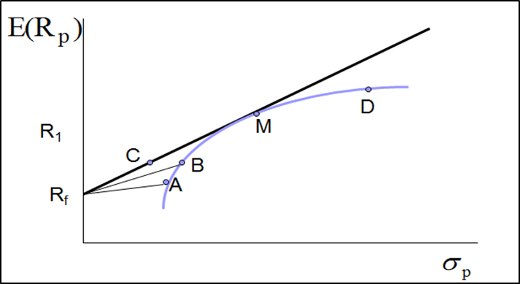
Υποδείγματα Τιμολόγησης Μετοχικών Αξιών - 8
Γράφημα 8.9 Η γραμμή κεφαλαιαγοράς

Slide 38
Υποδείγματα Τιμολόγησης Μετοχικών Αξιών - 9
Tο Θεώρημα Δύο Σταδίων του Tobin (1958)
Υποστηρίζει ότι σύμφωνα με την CML όλοι οι ορθολογικοί επενδυτές θα επενδύσουν στο χαρτοφυλάκιο Μ στο πρώτο στάδιο (Απόφαση Επένδυσης, Investment Decision).
Στην συνέχεια ανάλογα με την αποστροφή ή όχι στο κίνδυνο θα κινηθούν επί της CML εάν δανείσουν ή δανειστούν στο επιτόκιο της αγοράς Rf (Απόφαση Χρηματοδότησης, Financing Decision).

Slide 39
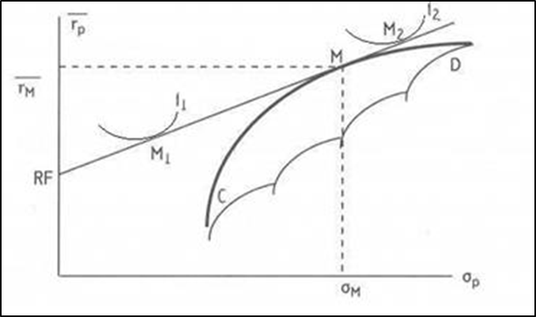
Υποδείγματα Τιμολόγησης Μετοχικών Αξιών - 10
Δεξιά του σημείου Μ ένας επενδυτής που αγαπάει τον κίνδυνο δανείζεται στο επιτόκιο άνευ κινδύνου και επενδύει παραπάνω από 100% των χρημάτων του στο χαρτοφυλάκιο Μ όπως φαίνεται στο ακόλουθο γράφημα:

Slide 40
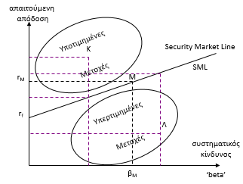
Χρηματοδότηση και Αξιολόγηση Επενδύσεων Υπόδειγμα Αποτίμησης Περιουσιακών Στοιχείων
Η Γραμμή Αξιογράφων
Μετοχές που βρίσκονται πάνω ή κάτω από την SML θεωρούνται ότι δεν βρίσκονται σε κατάσταση ισορροπίας.

Slide 41
Χρηματοδότηση και Αξιολόγηση Επενδύσεων Υπόδειγμα Αποτίμησης Περιουσιακών Στοιχείων - 2
Λαμβάνοντας υπόψη την αντίστροφη σχέση απόδοσης και αξίας των χρηματοοικονομικών προϊόντων, παρατηρούμε ότι η μετοχή Κ είναι υποτιμημένη επειδή η αναμενόμενη απόδοση είναι μεγαλύτερη από την απαιτούμενη.
Αντίθετα η μετοχή Λ είναι υπερτιμημένη επειδή η αναμενόμενη απόδοση είναι μικρότερη από την απαιτούμενη.
Η τιμή της μετοχής Κ θα αυξάνεται έως ότου εξισωθεί η αναμενόμενη με την απαιτούμενη απόδοση.
Το αντίθετο θα συμβεί με τη μετοχή Λ η τιμή της οποίας θα μειώνεται έως ότου εξισωθεί η αναμενόμενη με την απαιτούμενη απόδοση.

Slide 42
Χρηματοδότηση και Αξιολόγηση Επενδύσεων Υπόδειγμα Αποτίμησης Περιουσιακών Στοιχείων - 3
Παράδειγμα 1^{ο} : Έστω ότι το ακίνδυνο αξιόγραφο έχει απόδοση rf = 3%, ενώ το Μ rM=5%. Εξετάζουμε τη μετοχή Α για την οποία ισχύει ότι: (αναμενόμενη απόδοση)Α=7% & (beta)Α=0,8.
Σύμφωνα με το CAPM υπόδειγμα προκύπτει ότι η απαιτούμενη απόδοση για τη μετοχή Α θα είναι: rA =0,03+0,8*0,02= 4,6%
Παρατηρούμε ότι η αναμενόμενη απόδοση είναι μεγαλύτερη από την απαιτούμενη απόδοση και κατά συνέπεια οι καλά πληροφορημένοι επενδυτές θα προβούν στην αγορά της υποτιμημένης μετοχής

Slide 43
Χρηματοδότηση και Αξιολόγηση Επενδύσεων Υπόδειγμα Αποτίμησης Περιουσιακών Στοιχείων - 4
Παράδειγμα 2^{ο}: Έστω ότι το ακίνδυνο αξιόγραφο έχει απόδοση rf = 3%, ενώ το Μ rM=5%. Εξετάζουμε τη μετοχή Β για την οποία ισχύει ότι: (αναμενόμενη απόδοση)Β=16,6%, (απαιτούμενη απόδοση)Β=30%. Εφόσον η αναμενόμενη απόδοση είναι μικρότερη από την απαιτούμενη, η μετοχή είναι υπερτιμημένη.
Έτσι, λοιπόν οι κάτοχοι της μετοχής θα πάρουν θέση πώλησης, με αποτέλεσμα η προσφορά να είναι μεγαλύτερη από την ζήτηση, προκαλώντας πτωτικές τάσεις στην τιμή.
Αυτό θα έχει σαν συνέπεια την αύξηση της αναμενόμενη απόδοσης της μετοχής. Όταν η τιμή της μετοχής γίνει ίση με την οικονομική αξία της, η μετοχή θα βρίσκεται στο γεωμετρικό τόπο που υποδεικνύεται από την SML.

Slide 44
Χρηματοδότηση και Αξιολόγηση Επενδύσεων Υπόδειγμα Αποτίμησης Περιουσιακών Στοιχείων - 5
Μετοχές των οποίων ο συστηματικός κίνδυνος ‘β’ είναι ίσος με την μονάδα καλούνται: Ουδέτερες
Μετοχές με ‘β’ μεγαλύτερο από τη μονάδα καλούνται: Επιθετικές
Μετοχές με ‘β’μικρότερο της μονάδας καλούνται: Αμυντικές
Έτσι, όταν συμπεριληφθεί σε ένα χαρτοφυλάκιο μία Ουδέτερη μετοχή, τότε δεν θα επηρεαστεί ο κίνδυνός του. Αντίθετα, η προσθήκη μίας Επιθετικής μετοχής (Αμυντικής) θα επιφέρει αύξηση (μείωση) στο κίνδυνο του χαρτοφυλακίου με την παρουσία υψηλότερων (χαμηλότερων) υπερβαλλουσών αποδόσεων (rj-rf).

Slide 45
Χρηματοδότηση και Αξιολόγηση Επενδύσεων Υπόδειγμα Αποτίμησης Περιουσιακών Στοιχείων - 6
H αντισταθμιστική θεωρία τιμολόγησης (APT) & τα υποδείγματα πολλών παραγόντων
Η αντισταθμιστική θεωρία τιμολόγησης βασίζεται στον νόμο της μιας τιμής ο οποίος δηλώνει ότι δύο ταυτόσημα αγαθά θα πρέπει να πωλούνται στην ίδια τιμή.
Σύμφωνα με το υπόδειγμα τιμολόγησης αξιόγραφων της APT υπάρχει ένα πλήθος παραγόντων κινδύνου που προσδιορίζουν την αναμενόμενη απόδοση του αξιόγραφου. Για παράδειγμα ο ρυθμός οικονομικής ανάπτυξης μιας χώρας, οι τιμές του πετρελαίου και πολλοί άλλοι παράγοντες.

Slide 46
Χρηματοδότηση και Αξιολόγηση Επενδύσεων Υπόδειγμα Αποτίμησης Περιουσιακών Στοιχείων - 7
Δεν προσδιορίζει ακριβώς όμως αυτούς τους παράγοντες και αυτό είναι το βασικό μειονέκτημα του υποδείγματος.
Από τα πλεονεκτήματα του υποδείγματος είναι ότι δεν στηρίζεται αποκλειστικά στο χαρτοφυλάκιο της αγοράς που στην πράξη πολλές φορές είναι δύσκολο να εκτιμηθεί.

Slide 47
Χρηματοδότηση και Αξιολόγηση Επενδύσεων Υπόδειγμα Αποτίμησης Περιουσιακών Στοιχείων - 8
Η γενική μορφή τη εξίσωσης είναι:
Όπου, Ri η απόδοση της μετοχής i, Fk οι κοινοί παράγοντες κινδύνου που επηρεάζουν την απόδοση της μετοχής i, αi η απόδοση της μετοχής i όταν όλοι οι κοινοί παράγοντες κινδύνου έχουν τιμή μηδέν. Ενώ ε είναι ο στοχαστικός όρος και bik δηλώνει την ευαισθησία της μετοχής i στον k παράγοντα.

Slide 48
Χρηματοδότηση και Αξιολόγηση Επενδύσεων Υπόδειγμα Αποτίμησης Περιουσιακών Στοιχείων - 9
Το Υπόδειγμα Τιμολόγησης των Fama & French
Η επέκταση του CAPM προσδιορίστηκε ορίζοντας δυο επιπλέον του κίνδυνου αγοράς παράγοντες κινδύνου.
CAPM:
Όπου EΧR (excess return) η επιπλέον απόδοση του χαρτοφυλακίου από τον άνευ κινδύνου τίτλο, EΧMKT (excess market return) είναι η επιπλέον απόδοση της αγοράς σε σχέση με τον άνευ κινδύνου τίτλο. Ένα θετικό και στατιστικά σημαντικό άλφα (άλφα του Jensen) σημαίνει καλύτερη απόδοση από ότι προέβλεπε το υπόδειγμα ισορροπίας CAPM.

Slide 49
Χρηματοδότηση και Αξιολόγηση Επενδύσεων Υπόδειγμα Αποτίμησης Περιουσιακών Στοιχείων - 10
Fama and French:
Όπου ο παράγοντας HML (high value minus low value) είναι ένας σύνθετος δείκτης που περιλαμβάνει τις αποδόσεις των μετοχών με τον χαμηλότερο δείκτη αγοραίας προς λογιστική αξία μείον τις μετοχές με την υψηλότερη τιμή του αντίστοιχου δείκτη.
Ο δείκτης HML είναι ένα χαρτοφυλάκιο που κατέχει θέσεις αγοράς (long) σε τίτλους με υψηλό δείκτη λογιστικής προς αγοραία αξία (book-to-market, B/M) και θέσεις πώλησης (short) σε τίτλους χαμηλού δείκτη λογιστικής προς αγοράιας αξίας (book-to-market, B/M).

Slide 50
Χρηματοδότηση και Αξιολόγηση Επενδύσεων Υπόδειγμα Αποτίμησης Περιουσιακών Στοιχείων - 11
Ο δείκτης SMB (small minus big) περιλαμβάνει ένα σύνθετο δείκτη όπου αφαιρούνται οι αποδόσεις των τίτλων υψηλής κεφαλαιοποίησης από τους τίτλους χαμηλής κεφαλαιοποίησης. Διαφορετικά ο δείκτης SMB αποτελεί ένα χαρτοφυλάκιο το οποίο αποτελείται από θέσεις αγοράς (long) σε χαμηλής κεφαλαιοποίησης τίτλους (small cap) και θέσεις πώλησης (short) σε μεγάλης κεφαλαιοποίησης τίτλους (big cap).

Slide 51
Χρηματοδότηση και Αξιολόγηση Επενδύσεων Υπόδειγμα Αποτίμησης Περιουσιακών Στοιχείων - 12
Το Υπόδειγμα Τιμολόγησης του Carhart
Ο Carhart, επέκτεινε το υπόδειγμα των Fama-French με έναν πρόσθετο παράγοντα τον λεγόμενο δείκτη ορμής (momentum) που δείχνει μια τάση στις αγορές.
Η βασική ιδέα είναι ότι ένας τίτλος με καλές επιδόσεις πρόσφατα, θα συνεχίσει να αποδίδει καλά και ότι αυτός που έχει κακή απόδοση θα συνεχίσει να έχει χαμηλή απόδοση.

Slide 52
Χρηματοδότηση και Αξιολόγηση Επενδύσεων Υπόδειγμα Αποτίμησης Περιουσιακών Στοιχείων - 13
Έτσι το λεγόμενο Carhart μοντέλο τεσσάρων παραγόντων μπορεί να εκφραστεί σε φορμαλιστική μορφή ως ακολούθως:
Εδώ προστίθεται ένας δείκτης UMD (winners minus losers) που αποτελείται από θέσεις αγοράς (long positions) σε τίτλους με προηγούμενη δωδεκάμηνη καλή απόδοση και θέσεις πώλησης (short positions) σε τίτλους με προηγούμενη δωδεκάμηνη κακή απόδοση.

Slide 53
Η Υπόθεση της Αποτελεσματικότητας των Αγορών
Μια αγορά λέμε ότι είναι αποτελεσματική εάν δεν είναι εφικτό να πετύχουμε μέσω μιας επενδυτικής στρατηγικής συστηματικά κέρδη.
Η υπόθεση της αποτελεσματικής αγοράς (Efficient Market Hypothesis, EMH) είναι ιδιαίτερα δημοφιλής στα χρηματοοικονομικά γιατί η απόρριψη της μπορεί να σημαίνει σημαντικές ευκαιρίες κερδών.

Slide 54
Η Υπόθεση της Αποτελεσματικότητας των Αγορών - 2
Διακρίσεις της αποτελεσματικής αγοράς και οι συνέπειές της.
Ο Fama (1970) διέκρινε τρεις μορφές αποτελεσματικότητας ανάλογα με το είδος της πληροφορίας που χρησιμοποιείται κάθε φορά και όρισε τους αντίστοιχους ελέγχους σε κάθε περίπτωση:
Μια αγορά ονομάζεται αποτελεσματική στην ασθενή της μορφή όταν οι παρελθούσες τιμές δεν μπορούν να μας βοηθήσουν να αναγνωρίσουμε πιθανούς σχηματισμούς οι οποίοι να επαναλαμβάνονται οδηγώντας μας σε σημαντική στατιστικά κερδοφορία.

Slide 55
Η Υπόθεση της Αποτελεσματικότητας των Αγορών - 3
Μια αγορά λέμε ότι είναι αποτελεσματική στην ημι-ισχυρή της μορφή όταν η δημόσια πληροφορία δεν μπορεί να βοηθήσει τους επενδυτές στα χρηματιστήρια να πετύχουν στατιστικά σημαντικές υπεραποδόσεις. Και λέγοντας υπεραποδόσεις εννοούμε αποδόσεις μεγαλύτερες από αυτές που προβλέπει ένα υπόδειγμα αποτίμησης αξιόγραφων.
Η ισχυρή μορφή αποτελεσματικότητας υποστηρίζει ότι τόσο η δημόσια όσο και η ιδιωτική πληροφόρηση δεν μπορούν να μας φανούν χρήσιμες ώστε να πετύχουμε συστηματική κερδοφορία.

Slide 56
Η Υπόθεση της Αποτελεσματικότητας των Αγορών - 4
Το Υπόδειγμα του Τυχαίου Περιπάτου
Στις πλήρως αποτελεσματικές αγορές, οι μεταβολές των τιμών ακολουθούν ένα υπόδειγμα τυχαίου περιπάτου. Δηλαδή, η μεταβολή pt -pt-1 είναι ανεξάρτητη από τη μεταβολή pt-1-pt-2, όπου pt είναι η τιμή του τίτλου τη χρονική στιγμή t. Με άλλα λόγια, δεν υπάρχουν συστηματικοί σχηματισμοί των τιμών των χρεογράφων μέσα στο χρόνο. Μόνο οι νέες ειδήσεις και πληροφορίες που φτάνουν στην αγορά είναι ι­κανές να μεταβάλλουν τα επίπεδα των τιμών, αλλά αυτές οι ειδήσεις ή πληροφορίες δεν μπορούν να προβλεφθούν.

Slide 57




Η Υπόθεση της Αποτελεσματικότητας των Αγορών - 5
E[pt+1/pt,pt-1,pt-2…….p0] = pt
Δηλαδή οι διαδοχικές μεταβολές των τιμών είναι ανεξάρτητες τυχαίες μεταβλητές.
Στην πράξη και, επειδή οι τιμές των αξιόγραφων εξ' ορισμού δεν είναι αρνη­τικές, χρησιμοποιούμε την εξίσωση λογαρίθμων:

Slide 58
Η Υπόθεση της Αποτελεσματικότητας των Αγορών - 6
Το υπόδειγμα του τυχαίου περιπάτου αρνείται τη δυνατότητα πρόβλεψης των τιμών των αξιόγραφων μόνο από τη χρονολογική σειρά των τιμών.
Ενώ η υπόθεση της αποτελεσματικής αγοράς δεν συνεπάγεται ότι οι τιμές ακολουθούν το υπόδειγμα του τυχαίου περιπάτου, ο τυ­χαίος περίπατος συμφωνεί με την υπόθεση της αποτελεσματικότητας των αγορών.

Slide 59
Η Υπόθεση της Αποτελεσματικότητας των Αγορών - 7
Εμπειρικοί Έλεγχοι της Υπόθεσης της Αποτελεσματικότητας
Στην περίπτωση της αποτελεσματικής αγοράς στην ασθενή της μορφή ελέγχουμε κατά πόσο οι τρέχουσες αποδόσεις μπορούν να μας βοηθήσουν να προβλέψουμε τις μελλοντικές αποδόσεις:
Οι μελέτες που διερευνούν την αποτελεσματικότητα μιας αγοράς στην ημι-ισχυρή μορφή συνήθως μετράνε την υπερβάλλουσα απόδοση ως την πραγματοποιηθείσα μείον την αναμενόμενη απόδοση με βάση κάποιο υπόδειγμα τιμολόγησης αξιόγραφων.

Slide 60
Η Υπόθεση της Αποτελεσματικότητας των Αγορών - 8
Στο πρώτο βήμα γίνεται η εκτίμηση του υποδείγματος τιμολόγησης αξιόγραφων για παράδειγμα του υποδείγματος της χαρακτηριστικής γραμμής για μια χρονική περίοδο (estimation window) πριν από το παράθυρο μελέτης (event window). Η εκτίμηση θα μας επιτρέψει να υπολογίσουμε την επιπλέον απόδοση όπως ορίζεται από την ακόλουθη εξίσωση:
Το παράθυρο μελέτης είναι συνήθως μια περίοδος γύρω από την χρονική στιγμή (0) της πληροφορίας (π.χ. ± 10 ημέρες), ενώ η περίοδος εκτίμησης περιλαμβάνει ένα αρκετά μεγάλο διάστημα για παράδειγμα διακόσιες ημέρες.

Slide 61
Η Υπόθεση της Αποτελεσματικότητας των Αγορών - 9
Στην συνέχεια στο δεύτερο βήμα υπολογίζουμε την αθροιστική υπεραπόδοση CAR (cumulative abnormal return) της κάθε μετοχής για το παράθυρο μελέτης:
Κάθε μετοχή αναμένουμε να αντιδρά διαφορετικά και έτσι παίρνουμε ένα δείγμα Μ μετοχών. Ο χρόνος όμως εμφάνισης επίσης μπορεί να μην είναι κοινός για κάθε μετοχή. Γι’ αυτό παίρνουμε το μέσο όρο όλων των αθροιστικών υπεραποδόσεων CAAR (cumulative average abnormal return):

Slide 62
Η Υπόθεση της Αποτελεσματικότητας των Αγορών - 10
Το ακόλουθο γράφημα αναπαριστά ενδεικτικά τι θα περιμέναμε ως αντίδραση σε μια ανακοίνωση μιας πληροφορίας σε μια αποτελεσματική αγορά στην ημι-ισχυρή της μορφή. Μετά την ανακοίνωση της πληροφορίας δεν υπάρχει περιθώριο για συστηματικά κέρδη τις επόμενες ημέρες με την αγορά τίτλων που είχαν για παράδειγμα ανακοινώσει υψηλή κερδοφορία.

Slide 63
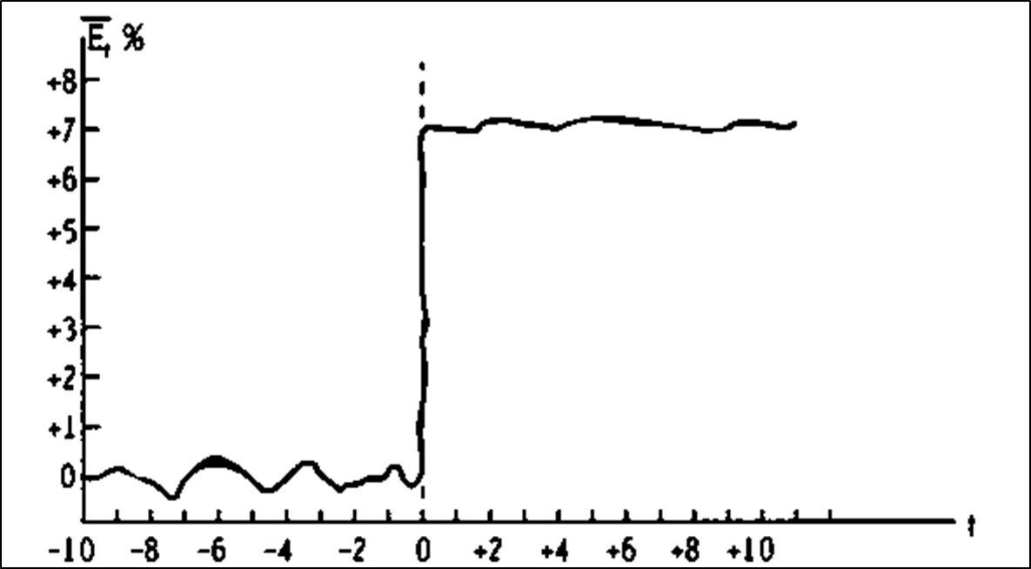
Η Υπόθεση της Αποτελεσματικότητας των Αγορών - 11
Γράφημα 8.14 Αντίδραση χρηματιστηριακών αποδόσεων σε νέα δημόσια πληροφορία

Slide 64
Η Υπόθεση της Αποτελεσματικότητας των Αγορών - 12
Οι Rendelman, Jones και Latane δημιουργώντας μια σειρά κατηγοριών συγκρίνουν τα τρέχοντα κέρδη με τις προβλέψεις.
Εάν για παράδειγμα η διαφορά ανάμεσα στα τρέχοντα κέρδη και τα εκτιμημένα κέρδη είναι μεγαλύτερη από δύο φορές την τυπική απόκλιση των ιστορικών κερδών τότε αυτός ο τίτλος εισάγεται στο χαρτοφυλάκιο 10. Αντίστοιχα εάν τα τρέχοντα κέρδη μείον τα εκτιμημένα κέρδη είναι ίσα με δύο φορές την τυπική απόκλιση των ιστορικών κερδών τότε κατατάσσεται στο χαρτοφυλάκιο 9 κ.ό.κ.

Slide 65
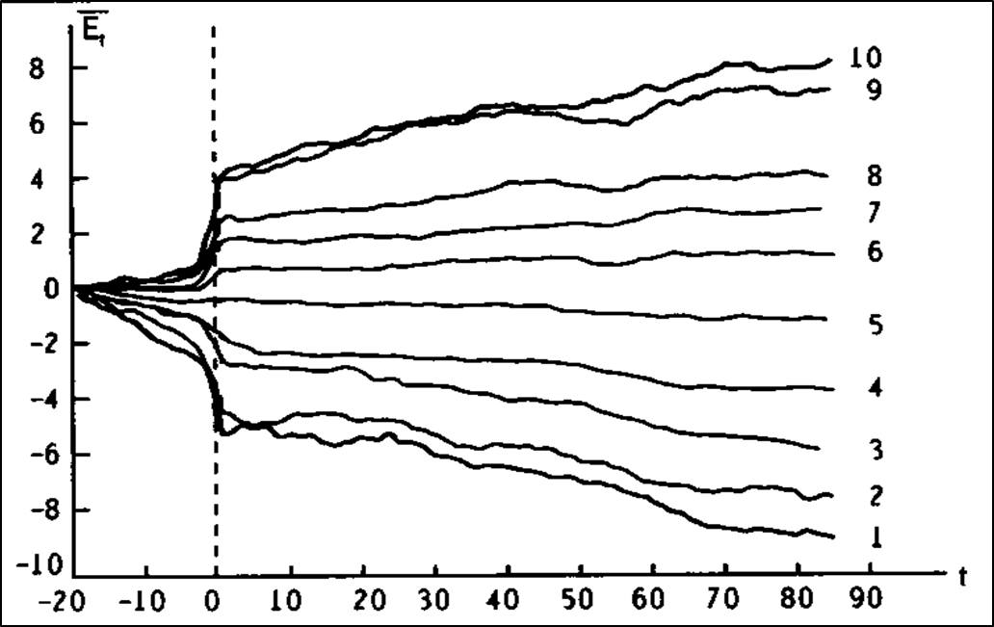
Η Υπόθεση της Αποτελεσματικότητας των Αγορών - 13
Γράφημα 8.15 Έλεγχος αποτελεσματικότητας στην ημι-ισχυρή μορφή

Slide 66
Η Υπόθεση της Αποτελεσματικότητας των Αγορών - 14
Όπως φαίνεται από το γράφημα 8.15 τα χαρτοφυλάκια τίτλων με νούμερο 10 και 9 πέτυχαν συστηματικά καλύτερες αποδόσεις μετά την ανακοίνωση της κερδοφορίας. Ενώ οι τίτλοι των χαρτοφυλάκιων 1 και 2 με σημαντικές ζημιές παρουσίασαν επίσης σημαντικές αρνητικές αποδόσεις μετά την ανακοίνωση.
Όλα αυτά δείχνουν να παρέχουν μαρτυρία ενάντια στην υπόθεση της αποτελεσματικότητας στην ημι-ισχυρή μορφή.

Slide 67
Η Υπόθεση της Αποτελεσματικότητας των Αγορών - 15
Στην περίπτωση του ελέγχου της αποτελεσματικότητας στην ισχυρή μορφή διερευνώνται κατά πόσο οι επαγγελματίες διαχειριστές μπορούν να πετύχουν σημαντικές αποδόσεις με βάση το γεγονός ότι βρίσκονται πιο κοντά στην ιδιωτική πληροφόρηση από τους υπόλοιπους επενδυτές.

Slide 68
Η Υπόθεση της Αποτελεσματικότητας των Αγορών - 16
Η μελέτη των Papadamou & Siriopoulos (2004) σχετικά με την επίδοση των αμερικανών διαχειριστών αμοιβαίων κεφαλαίων που επενδύουν στην Ευρώπη έδειξε ότι αυτοί οι οποίοι χαρακτηρίζονταν από απώλεια ενός σταθερού επενδυτικού στιλ (Style drift), πέτυχαν σημαντικά χαμηλότερες επιδόσεις.
Ενώ το επενδυτικό στυλ που είχε πραγματικά καλές επιδόσεις ήταν αυτό που έχει να κάνει με ένα καλά διαφοροποιημένο χαρτοφυλάκιο σε επιμέρους τίτλους.
Η εμπειρική μαρτυρία αυτής της μελέτης ήταν υπέρ της παθητικής διαχείρισης έναντι της ενεργητικής διαχείρισης.

Slide 69
Η Υπόθεση της Αποτελεσματικότητας των Αγορών - 17
Η μεθοδολογία ανάλυσης επενδυτικού στυλ (Style Analysis), που αναπτύχθηκε από τον William Sharpe, μας επιτρέπει να μελετήσουμε τις βασικές θέσεις ενός διαχειριστή, και την προσκόλληση ή μη σε ένα συγκεκριμένο επενδυτικό προφίλ. Βασίζεται στη μέθοδο των ελαχίστων τετραγώνων υπό έναν αριθμό περιορισμών.
Οι αποδόσεις του χαρτοφυλακίου του διαχειριστή αποτελούν την εξαρτημένη μεταβλητή, και οι αποδόσεις των δεικτών που χρησιμοποιούνται ως δείκτες επενδυτικού προφίλ αποτελούν τις ανεξάρτητες μεταβλητές.

Slide 70
Η Υπόθεση της Αποτελεσματικότητας των Αγορών - 18
Οι περιορισμοί που τίθενται είναι ότι η σταθερά είναι ίση με μηδέν, το άθροισμα των συντελεστών των δεικτών ισούται με τη μονάδα, και όλοι οι δείκτες πρέπει να είναι θετικοί.
Βασιζόμενοι στην εξίσωση:
Ελαχιστοποιούμε την διακύμανση του σφάλματος υπό τους περιορισμούς που αναφέραμε.

Slide 71
Η Υπόθεση της Αποτελεσματικότητας των Αγορών - 19
Η μεθοδολογία Style Analysis, δεν είναι τίποτε άλλο από την επίλυση ενός προβλήματος τετραγωνικού προγραμματισμού (Quadratic programming). Πιο συγκεκριμένα η μαθηματική μορφή του προβλήματος είναι η ακόλουθη:
Υπό τους περιορισμούς:
Όπου η απόδοση του χαρτοφυλακίου P την χρονική στιγμή t, η απόδοση του j δείκτη επενδυτικού στυλ τη χρονική στιγμή t, η ευαισθησία του χαρτοφυλακίου ως προς τον δείκτη επενδυτικού στυλ j, το ποσοστό της μεταβολής των αποδόσεων του χαρτοφυλακίου το οποίο δεν εξηγείται από το σετ αυτών των δεικτών την χρονική στιγμή t.

Slide 72
Τέλος Ενότητας

Slide 73

Χρηματοδότηση
Το παρόν εκπαιδευτικό υλικό έχει αναπτυχθεί στo πλαίσιo του εκπαιδευτικού έργου του διδάσκοντα.
Το έργο «Ανοικτά Ακαδημαϊκά Μαθήματα στο Πανεπιστήμιο Αθηνών» έχει χρηματοδοτήσει μόνο την αναδιαμόρφωση του εκπαιδευτικού υλικού.
Το έργο υλοποιείται στο πλαίσιο του Επιχειρησιακού Προγράμματος «Εκπαίδευση και Δια Βίου Μάθηση» και συγχρηματοδοτείται από την Ευρωπαϊκή Ένωση (Ευρωπαϊκό Κοινωνικό Ταμείο) και από εθνικούς πόρους.

Slide 74
Σημείωμα Αναφοράς
Copyright Πανεπιστήμιο Πατρών, Αθανάσιος Τσαγκανός, 2015. «Αγορές Χρήματος και Κεφαλαίου». Έκδοση: 1.0. Πάτρα 2015. Διαθέσιμο από τη δικτυακή διεύθυνση:https://eclass.upatras.gr/courses/BMA526/

Slide 75

Σημείωμα Αδειοδότησης
Το παρόν υλικό διατίθεται με τους όρους της άδειας χρήσης Creative Commons Αναφορά, Μη Εμπορική Χρήση Παρόμοια Διανομή 4.0 [1] ή μεταγενέστερη, Διεθνής Έκδοση. Εξαιρούνται τα αυτοτελή έργα τρίτων π.χ. φωτογραφίες, διαγράμματα κ.λ.π., τα οποία εμπεριέχονται σε αυτό και τα οποία αναφέρονται μαζί με τους όρους χρήσης τους στο «Σημείωμα Χρήσης Έργων Τρίτων».
[1] http://creativecommons.org/licenses/by-nc-sa/4.0/
Ως Μη Εμπορική ορίζεται η χρήση:
που δεν περιλαμβάνει άμεσο ή έμμεσο οικονομικό όφελος από την χρήση του έργου, για το διανομέα του έργου και αδειοδόχο
που δεν περιλαμβάνει οικονομική συναλλαγή ως προϋπόθεση για τη χρήση ή πρόσβαση στο έργο
που δεν προσπορίζει στο διανομέα του έργου και αδειοδόχο έμμεσο οικονομικό όφελος (π.χ. διαφημίσεις) από την προβολή του έργου σε διαδικτυακό τόπο
Ο δικαιούχος μπορεί να παρέχει στον αδειοδόχο ξεχωριστή άδεια να χρησιμοποιεί το έργο για εμπορική χρήση, εφόσον αυτό του ζητηθεί.

Slide 76
Σημείωμα Χρήσης Έργων
Το έργο αυτό κάνει χρήση του έργου:
«Εισαγωγή στην Τραπεζική & τις Κεφαλαιαγορές», Συριόπουλος Κ. & Παπαδάμου Σ. Copyright 2014, Εκδόσεις Utopia, κεφάλαιο 5.

